Slide 1

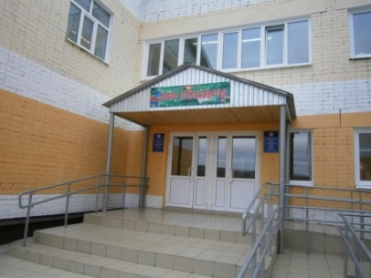
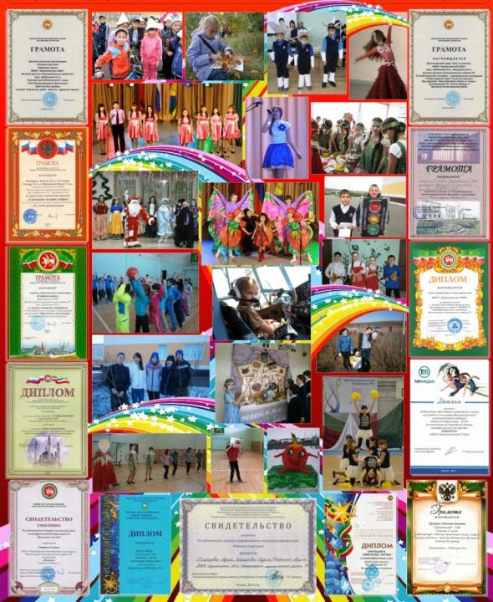
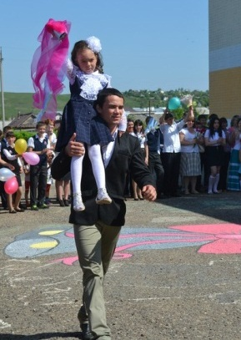


Slide 2
«СТАРОСТАТ» школьное ученическое самоуправление муниципального образовательного учреждения «Куркачинская средняя общеобразовательная школа Высокогорского муниципального района Республики Татарстан»
Второй всероссийский конкурс общеобразовательных организаций России, развивающих самоуправление
(республиканский этап)

Slide 3
Орган школьного ученического самоуправления
«Старостат»на 2015-2016 учебный год
Руководитель школьного ОУСУ «Старост» заместитель директора
по воспитательной работе Бандорина Л.А.
Заместитель руководителя школьного ОУСУ «Старостат»
педагог-организатор Шабакаева Л.С.
Список членов органа школьного ученического самоуправления
«Старостат» на 2015-1016 учебный год:
Хафизова Аделя – лидер ОУСУ «Старостат»
Шайдуллин Марсель – староста 5 класса
Кузьмина Юлия – староста 6 класса
Федотова Дарья – староста 7 класса
Мельникова Карина – староста 8 класса. Комитет «Жить надо веселей»
Шакирова Гадиля – ученица 9 класса. Комитет «Информбюро»
Никулина Ангелина – ученица 10 класса. Комитет «Быстрее, выше, смелее»
Мингазова Алсу – староста 11 класса. Комитет «Больше дела – меньше слов»
ЗаббароваАделя – ученица 11 класса. Комитет «Законы школьной жизни»

Slide 4
Цель - повышение уровня самоорганизации обучающихся школы.
Самоуправление в школе - принцип организации жизнедеятельности ученического коллектива.
Функции органов ученического самоуправления: вовлечение каждого школьника в общие дела, выработку и принятие решений, касающихся разных сторон жизни школы, активное участие в их реализации, на защиту своих прав и интересов.
Содержание деятельности исполнительских органов самоуправления определяется воспитательными задачами школы, традициями коллектива, уровнем подготовленности актива, уровнем воспитанности, образованности.
Деятельность органов самоуправления регулируют Положения, Законы жизни школы, Устав школы, другие нормативные документы.
Планы работы утверждаются на заседаниях старостата.

Slide 5
Основными задачами школьного самоуправления являются:
исполняют решения, принятые собранием;
распределяют поручения между членами коллектива;
формируют постоянные и временные исполнительные органы самоуправления;
обеспечивают коллективное планирование;
обсуждают оперативные дела.
В состав актива класса избираются лучшие представители классного коллектива сроком на один месяц, четверть или один год (по решению классного коллектива).
Руководители комитетов - это актив класса, возглавляет актив класса – староста.

Slide 6
Органы классного ученического самоуправления
исполняют решения, принятые собранием;
распределяют поручения между членами коллектива;
формируют постоянные и временные исполнительные органы самоуправления;
обеспечивают коллективное планирование;
обсуждают оперативные дела.
В состав актива класса избираются лучшие представители классного коллектива сроком на один месяц, четверть или один год (по решению классного коллектива).
Руководители комитетов - это актив класса, возглавляет актив класса – староста.

Slide 7
Органы школьного ученического самоуправления
Высшим органом самоуправления является Старостат, который является выборным руководящим органом школьного самоуправления. Членами Старостата становятся ученики (по одному от каждого класса, начиная с 5-ого, в лице командиров и старост класса), выбираемые классом 1 раз в год.
Совет избирает из своего состава Президента, заместителя Президента и руководителей комитетов по различным направлениям

Slide 8
Полномочия, права и обязанности Старостата:
контролируют выполнение правил для учащихся;
организуют дежурство в школе;
планируют общешкольные дела;
информирует о деятельности Старостата через школьные средства массовой информации;
проводит школьные конкурсы с целью выявления лучших и самых активных учеников и т.д.;
Президент Совета ходатайствует о поощрении активных творческих учеников перед администрацией школы.

Slide 9
Сбор ДШО «Планета Детства»
Президент ДШО
Комитет
«Законы школьной жизни»
Комитет
«Жить надо
веселее»
Комитет
«Информбюро»
ОУСУ Старостат
Комитет
«Больше дела, меньше слов»
Комитет «Быстрее, выше, смелее»
Классные отряды

Slide 10
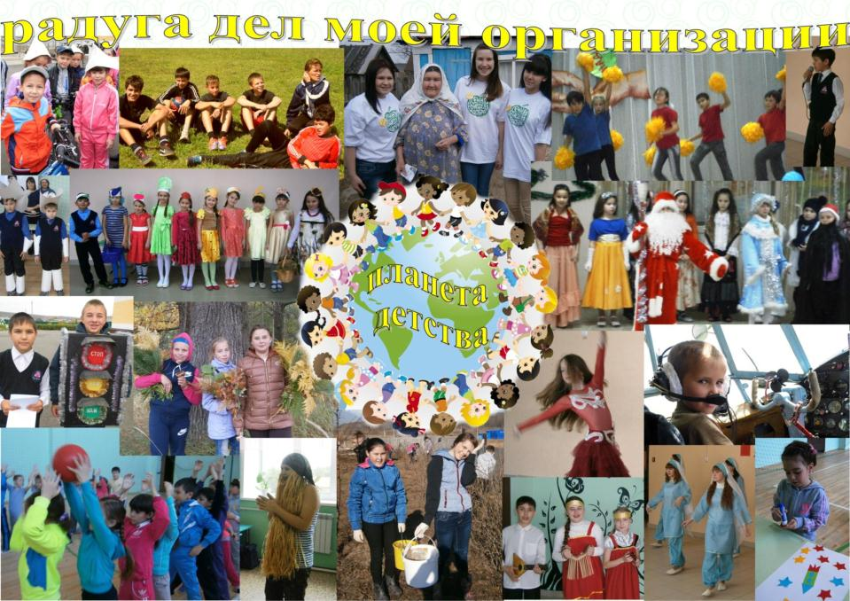

Slide 11
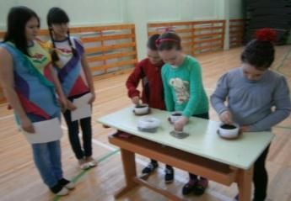
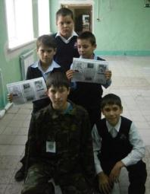
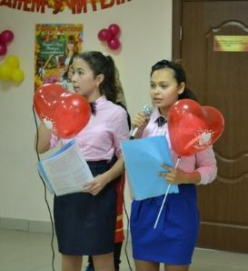
Комитет «Законы школьной жизни»
помогает педагогам организовывать учебный процесс в школе;
следит за выполнением правил для учащихся;
организует работу с отстающими детьми, проводит рейды, смотры, конкурсы

Slide 12
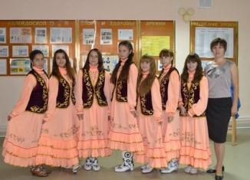
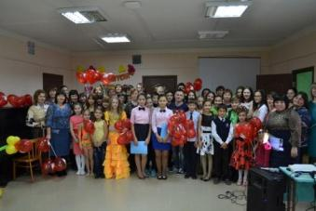
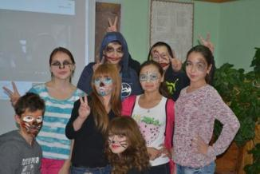
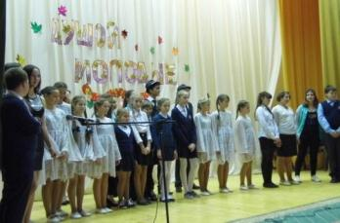
Комитет «Жить надо веселее»
организует культурно-массовую жизнь в школе

Slide 13
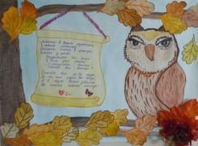
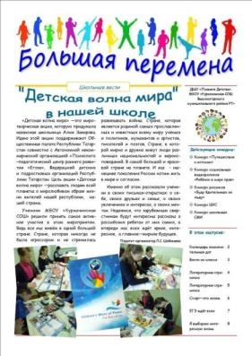

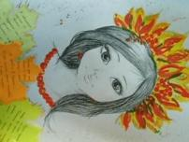
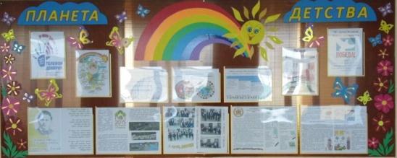
Комитет «Информбюро»
информирует о жизни школы, организует выпуск стенных газет, проводит конкурсы плакатов, выставки рисунков

Slide 14
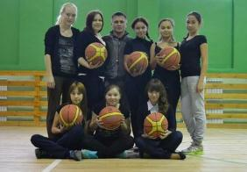
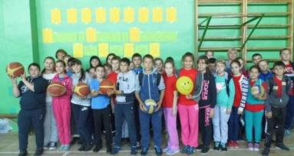
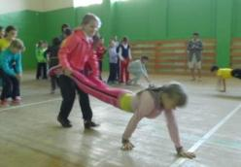
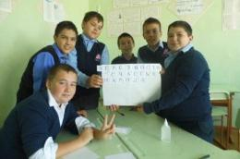
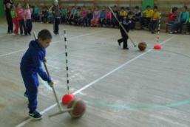
Комитет «Быстрее, выше, смелее»
руководит спортивной жизнью школы,
организует и проводит дни здоровья, спортивные праздники, пропагандирует здоровый образ жизни среди взрослых и детей.

Slide 15
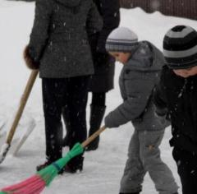
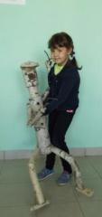
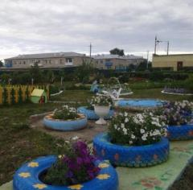
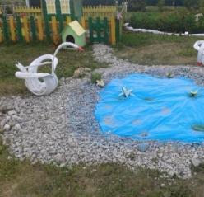
Комитет «Больше дела, меньше слов»
руководит трудовой жизнью школы;
помогает организовать трудовые дела в школе;
проводит рейды по уборки территории школы, памятника;
организует и проводит акции по озеленению школы, школьного двора;
помогает организовать работу на пришкольном участке

